Slide 1
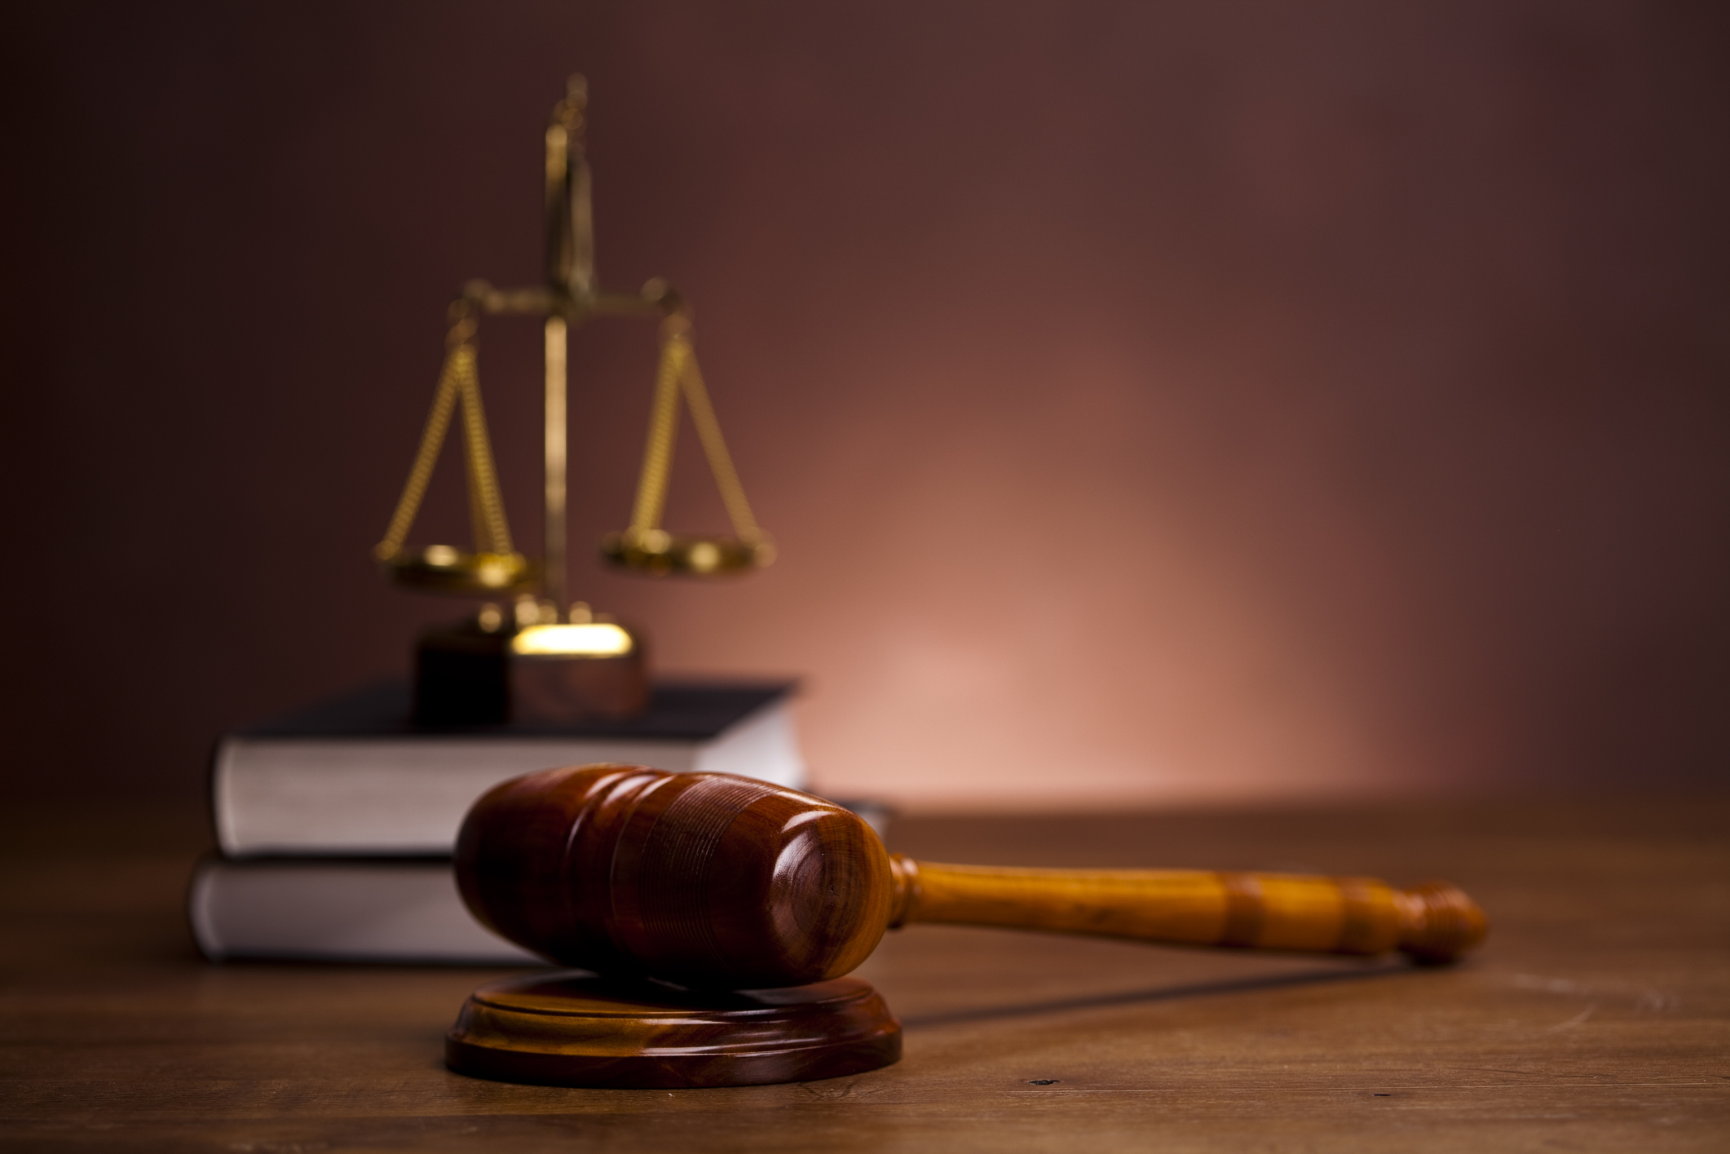
O Dia da Verdade
Pastoral Estudantil – APV
Pr. Fábio Moreno
Notes:
www.pastordeescola.com.br
Pr. Marcelo Augusto de Carvalho

Slide 2
1º de Abril
Notes:
Hoje é 1º de Abril
Há muitas explicações para o 1 de abril ter se transformado no dia da mentira, também conhecido como dia das mentiras, dia das petas, dia dos tolos (de abril) ou dia dos bobos. Uma delas diz que a brincadeira surgiu na França.^{[carece de fontes?]} Desde o começo do século XVI, o Ano Novo era festejado no dia 25 de março,^{[carece de fontes?]} data que marcava a chegada da primavera.^{[carece de fontes?]} As festas duravam uma semana e terminavam no dia 1 de abril.^{[1]}
Em 1564, depois da adoção do calendário gregoriano, o rei Carlos IX de França determinou que o ano novo seria comemorado no dia 1 de janeiro. Alguns franceses resistiram à mudança e continuaram a seguir o calendário antigo, pelo qual o ano iniciaria em 1 de abril. Gozadores passaram então a ridicularizá-los, a enviar presentes esquisitos e convites para festas que não existiam. Essas brincadeiras ficaram conhecidas como plaisanteries.
Em países de língua inglesa o dia da mentira costuma ser conhecido como April Fools' Day, "Dia dos Tolos (de abril)"; na Itália e na França ele é chamado respectivamente pesce d'aprile e poisson d'avril, literalmente "peixe de abril".
No Brasil, o primeiro de abril começou a ser difundido em Minas Gerais, onde circulou A Mentira, um periódico de vida efêmera, lançado em 1º de abril de 1828, com a notícia do falecimento de Dom Pedro, desmentida no dia seguinte. A Mentira saiu pela última vez em 14 de setembro de 1849, convocando todos os credores para um acerto de contas no dia 1º de abril do ano seguinte, dando como referência um local inexistente.
Na Galiza (Espanha) o dia é conhecido día dos enganos

Slide 3
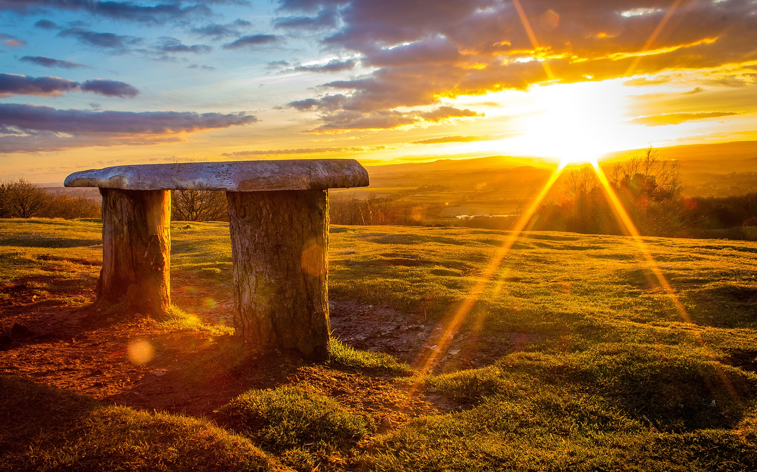
O Dia da Verdade
Notes:
Hoje quero falar do dia da verdade, não é hoje, mas ele chegará em breve.

Slide 4
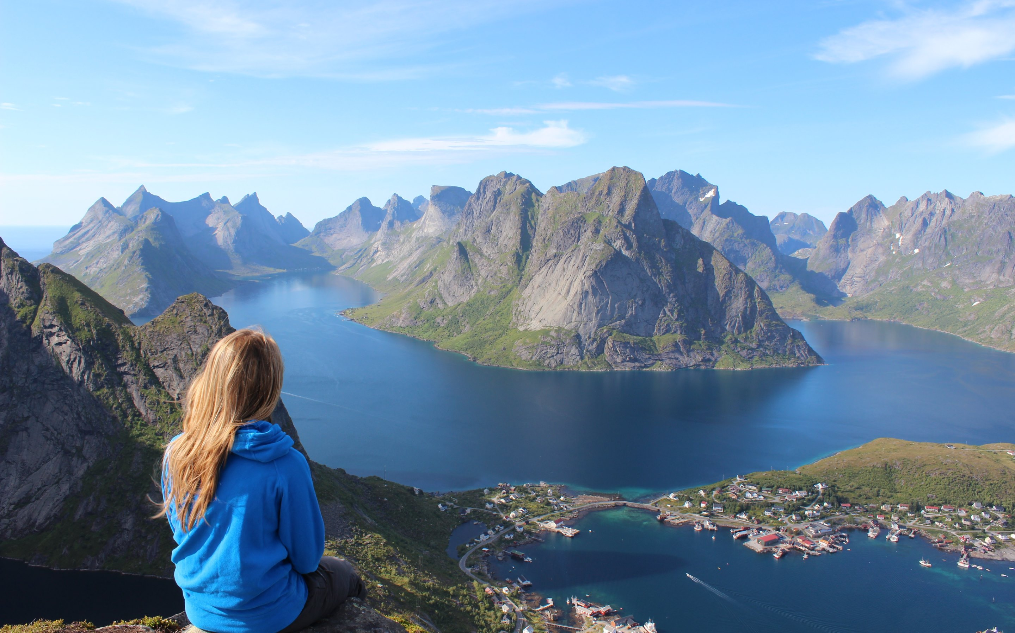
Livre
Notes:
Queridão você é livre. Você pode fazer o que você quiser.
Aí você me pergunta - Pastor, eu posso fazer o que quiser mesmo?
Eu digo sim.
Pastor, Posso, andando pela rua ao encotrar um policial, dar um tapa na orelha dele? Claro que pode!
Pastor, posso dar um, chute na canela do vice director edepois botar fogo na escola? Claro que pode!
Pastor, posso fumar o cigarrinho do capeta ou encher a fuça de cocaína? Pode
Pastor, posso ir pra balada e tomar Smirnoff, Skol beats, a noite toda?
Pastor, posso mandar nudes? Pode?
Pastor, posso sair dando pra tudo quanto é menino? Pode
Pastor, posso sair comendo as novinhas? Pode.
Meu! Você pode fazer o que você quiser…Maaaasssss…..

Slide 5

Notes:
....você precisar saber de duas coisas muito importantes....

Slide 6
Ação e Reação
Notes:
A 1ª questão é que tudo tem consequências
A 3ª Lei de Newton é a da Ação e Reação
Você colhe consequências, e outros tbm são afetados por suas escolhas, não é só você!

Slide 7
Não é só você,
outros tbm são afetados
Notes:
E um detalhe...os outros tbm são afetados por suas escolhas, não é só você!
Seus amigos, talvez um desconhecido, mas um ser humano, seus irmãos, seu pai, sua mãe....

Slide 8


O Dia da Verdade
Notes:
Outro aspecto é o dia da verdade
Ler Ecl 11:9
Depois Ecl 12:13 e 14

Slide 9

“De tudo o que se tem ouvido, o fim é: Teme a Deus, e guarda os seus mandamentos; porque isto é o dever de todo o homem...

Slide 10
...Porque Deus há de trazer a juízo todas as obras, e até as que estão escondidas, quer sejam boas, quer sejam más”
Eclesiastes 12:13 e 14

Slide 11

A última casa de um pedreiro
Notes:
Um velho pedreiro que construía casas estava pronto para se aposentar...
Ele informou o chefe do seu desejo de se aposentar e passar mais tempo com sua família.
Ele ainda disse que sentiria falta do salário, mas realmente queria se aposentar.
A empresa não seria muito afetada pela saída do pedreiro, mas o chefe estava triste em ver um bom funcionário partindo e pediu ao pedreiro para trabalhar em mais um projeto, como um favor.
O pedreiro não gostou, mas, acabou concordando.
Foi fácil ver que ele não estava entusiasmado com a idéia.
Assim ele prosseguiu fazendo um trabalho de segunda qualidade e usando materiais inadequados.
Quando o pedreiro acabou, o chefe veio fazer a inspeção da casa construída.
Depois de inspecioná-la, deu a chave da casa ao pedreiro e disse:
- "Esta é a sua casa. Ela é o meu presente para você".
O pedreiro ficou muito surpreso. Que pena! Se ele soubesse que estava construindo sua própria casa, teria feito tudo diferente...
O mesmo acontece conosco...
Nós construímos nossa vida, um dia de cada vez e muitas vezes fazendo menos que o melhor possível na sua construção.
Depois, com surpresa, nós descobrimos que precisamos viver na casa que nós construímos. Se pudéssemos fazer tudo de novo, faríamos tudo diferente. Mas não podemos voltar atrás.
Tu és o pedreiro.
Todo dia martelas pregos, ajustas tabuas e constróis paredes.
Alguém já disse que: "A vida e um projeto que você mesmo constrói".
Tuas atitudes e escolhas de hoje estão construindo a "casa" em que vais morar amanhã.
Portanto construa com sabedoria!

